Slide 1
Nueva versión de la
Biblioteca de Heurísticas
de Construcción para
Problemas de Planificación
de Rutas de Vehículos
Autor:
Ananda de la C. Morales Morales
Tutores:
Dr. C. Isis Torres Pérez
Dr. C. Alejandro Rosete Suárez

Slide 2
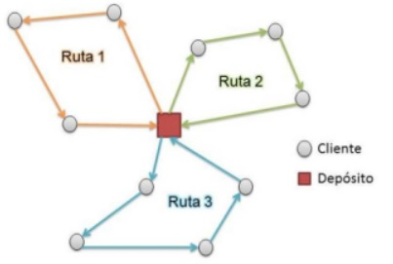
Problema de Planificación de Rutas de Vehículos:
Emplea una flota de vehículos, un conjunto de clientes dispersos geográficamente y una serie de restricciones.
Busca diseñar una ruta óptima para satisfacer las demandas requeridas.
Las diferentes variantes se formulan en función de la naturaleza de los bienes, la calidad del servicio, características de clientes y vehículos, etc.

Slide 3
Variantes de VRP:
Se proponen modelos básicos extendidos a diferentes campos de la logística y el transporte.
Ejemplos de aplicaciones prácticas son: transporte obrero, rutas de ómnibus, distribución del periódico y correo, entre otros.
Por tanto, surgen variantes clásicas en la literatura como:
VRP con capacidades (CVRP).
VRP con múltiples depósitos (MDVRP).
VRP con flota heterogénea (HFVRP).
VRP de camiones y remolques (TTRP).
VRP de autobuses escolares (SBRP).
VRP con ventanas de tiempo (VRPTW).

Slide 4
Complejidad de VRP:
Mayormente complejos de resolver para instancias con un número de clientes elevado.
Pertenecen a la clase de problemas NP-duro.
En ocasiones, se comprometen requisitos como la optimalidad.
Casi siempre encuentra una buena solución, pero no garantiza el óptimo.
Como alternativa de solución se aplican algoritmos heurísticos.

Slide 5
Heurísticas:
Guían el proceso de búsqueda en la mejor dirección.
Sugieren qué camino tomar cuando existen varias opciones disponibles.
Tratan de aportar buen rendimiento, en cuanto a calidad de soluciones y recursos empleados.
Brindan soluciones satisfactorias a un problema dado mediante algoritmos específicos.
Ofrecen la solución final de un problema o la aplicación dentro del contexto de las metaheurísticas.

Slide 6
Clasificaciones de las heurísticas:
Se dividen en dos grupos: de construcción y de mejora.
Las heurísticas de mejora parten de una solución y reparan las rutas previamente construidas.
Las heurísticas de construcción (HC) se encargan de construir literalmente una solución del problema, paso a paso.
Dentro de las HC clásicas de la literatura se encuentran:
Algoritmo de Ahorros.
Algoritmo de Barrido.
Heurística de Inserción de Mole & Jameson.
Heurística del vecino más cercano.

Slide 7
Componentes de software para solucionar VRP:
BiCIAM: biblioteca de clases en Java, que implementa un modelo unificado de metaheurísticas mono-objetivo y multi-objetivo.
VRPH: biblioteca de heurísticas de búsqueda local para VRP en C++.
BHCVRP: biblioteca de heurísticas de construcción para VRP en Java.
OR-Tools: software de código abierto desarrollado en C++/C#/Java/Python, para resolver problemas de optimización combinatoria.

Slide 8
Componentes de software para solucionar VRP:
JSprit: herramienta de código abierto desarrollada en Java, que resuelve varias variantes VRP.
VROOM: software de código abierto desarrollado en C++, para resolver VRP utilizando heurísticas para obtener la solución inicial.
A partir del análisis anterior, se muestra:
La mayoría son desarrollados en C++ y Java.
La mayor parte del desarrollo son para algoritmos metaheurísticos.
Interés en Python debido al crecimiento de su comunidad y la ausencia de trabajos con heurísticas y VRP.
BHCVRP, único que soluciona VRP mediante heurísticas de construcción exclusivamente.

Slide 9
BHCVRP:
Desarrollada en Java, por el proyecto de Optimización y Metaheurísticas de la Facultad de Ingeniería Informática de la CUJAE en 2016.
Adapta siete heurísticas de construcción de la literatura para las variantes CVRP, MDVRP, HFVRP y TTRP.
Presenta las siguientes deficiencias:
Diseño arquitectónico.
Código fuente relacionado con las heurísticas implementadas.
Dificultades en la interoperabilidad con otros componentes.

Slide 10
Problema:
Existencia de deficiencias en la arquitectura de BHCVRP, teniendo en cuenta la manera en que se encuentran implementadas las heurísticas para resolver cada variante VRP.

Slide 11
Objeto de estudio – Campo de acción:
Objeto de estudio:
Problemas de optimización combinatoria.
Algoritmos heurísticos.
Diseño de software.
Campo de acción:
Problemas de Planificación de Rutas de Vehículos.
Heurísticas de construcción.

Slide 12
Objetivo general:
Desarrollar una nueva versión de BHCVRP en Java y Python, que permita incorporar otras heurísticas de construcción de la literatura para diferentes variantes de problemas de planificación de rutas de vehículos.

Slide 13
Objetivos específicos:
Caracterizar el marco teórico investigativo sobre VRP, algoritmos heurísticos y componentes de software relacionados.
Rediseñar la arquitectura de BHCVRP para la utilización de otras heurísticas de construcción en diferentes variantes VRP.
Adaptar nuevas heurísticas de construcción a otros VRP.
Validar el funcionamiento de las heurísticas adaptadas mediante experimentos con instancias de la literatura.

Slide 14
Valor práctico – Artefacto de salida:
Valor práctico:
Aporte significativo, ya que brinda nuevas adaptaciones de los algoritmos para la resolución de distintas variantes de VRP.
Los resultados obtenidos ponen a disposición de la comunidad científica un componente de software.
Permite la colaboración con otros componentes que emplean metaheurísticas o sistemas de información geográficos con servicios VRP.
Artefacto de salida: diseño de software.

Slide 15
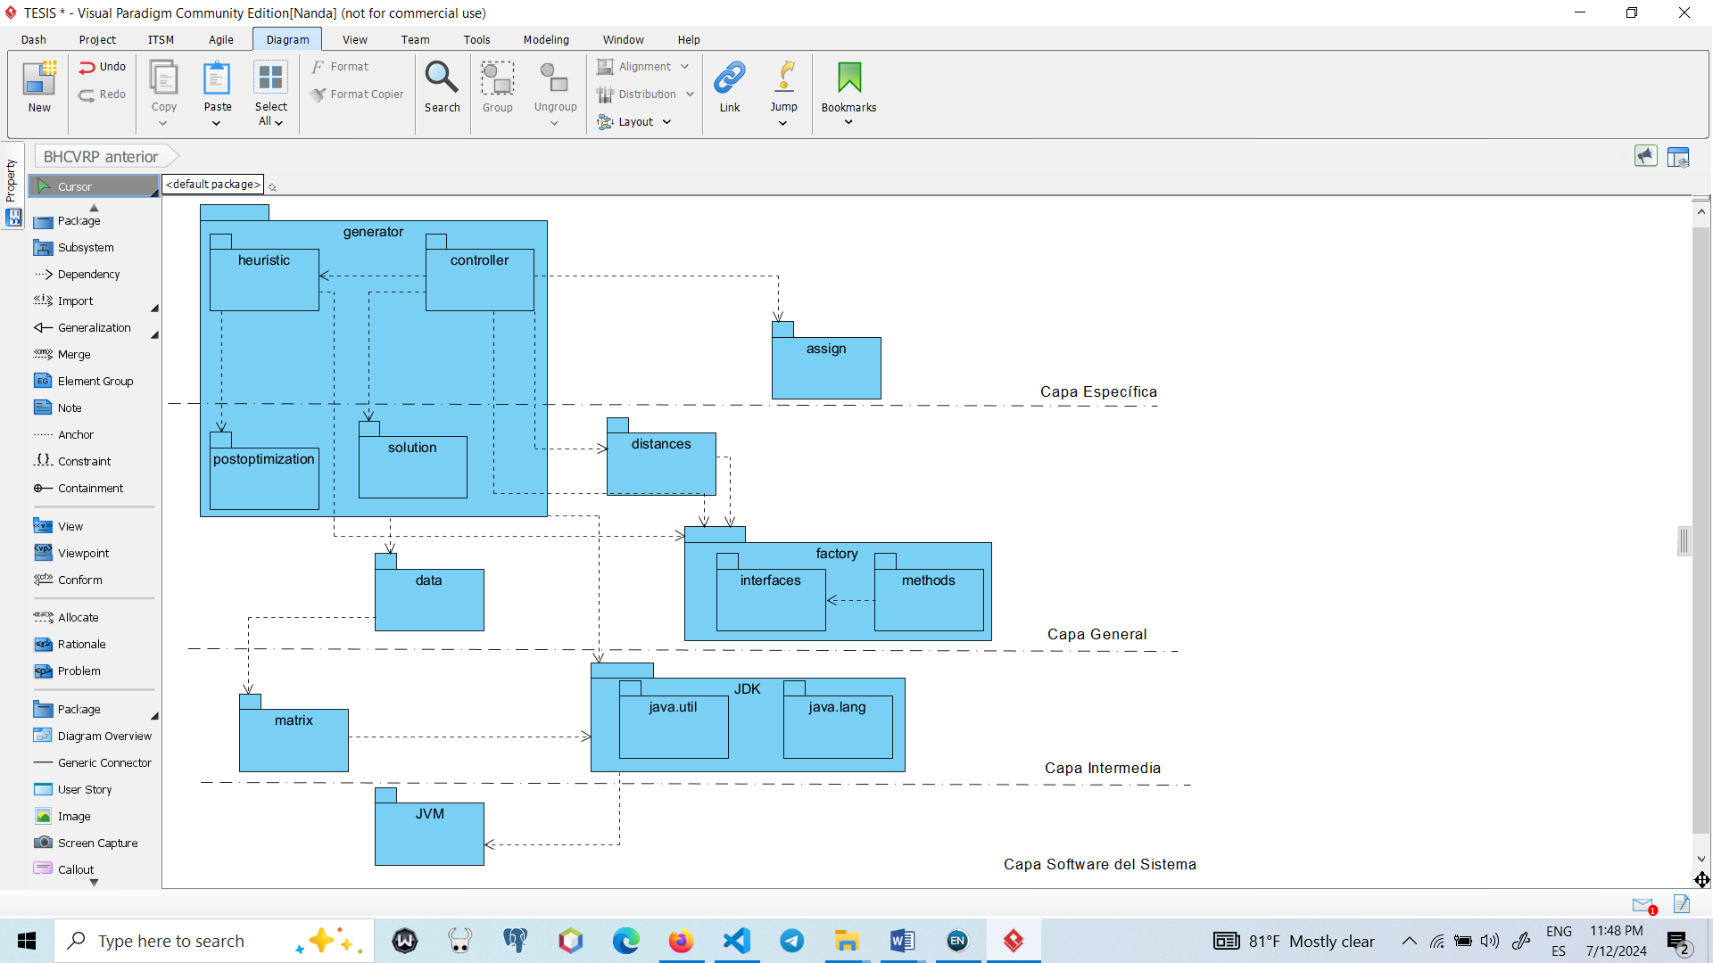
Arquitectura de la versión anterior:

Slide 16
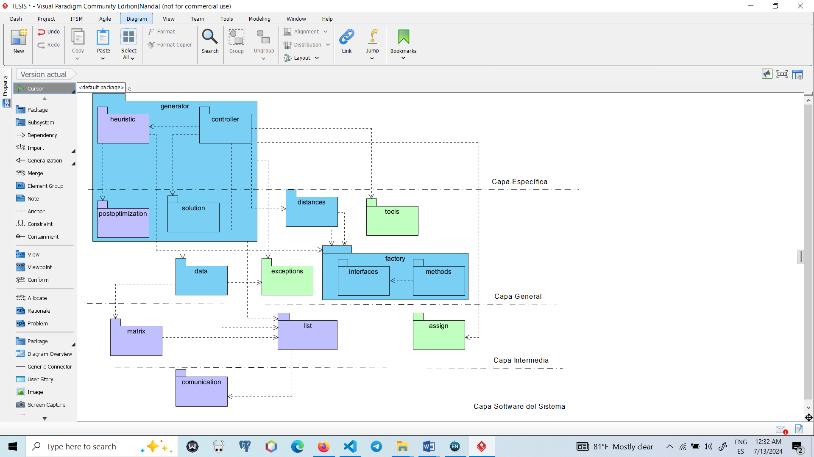
Arquitectura de la nueva versión:

Slide 17
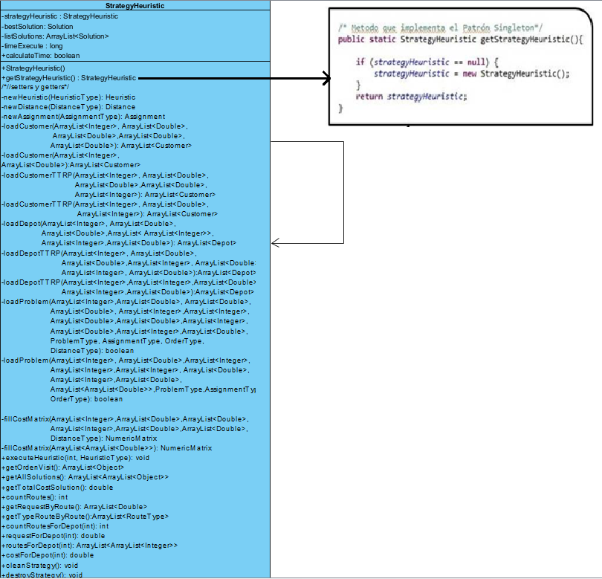
Patrón de diseño Singleton:

Slide 18
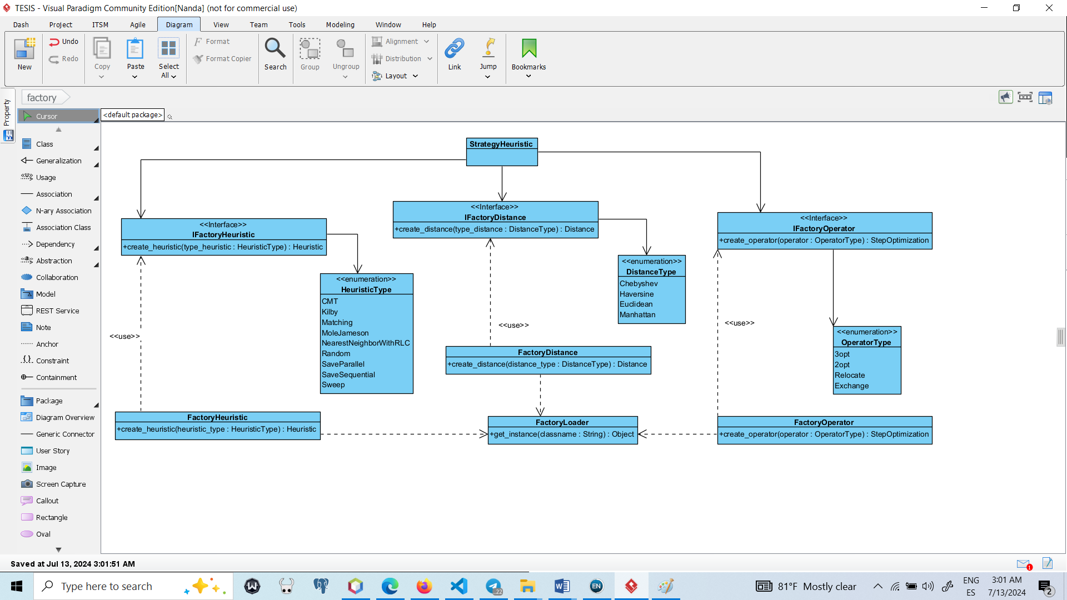
Patrón de diseño Factory Method:

Slide 19
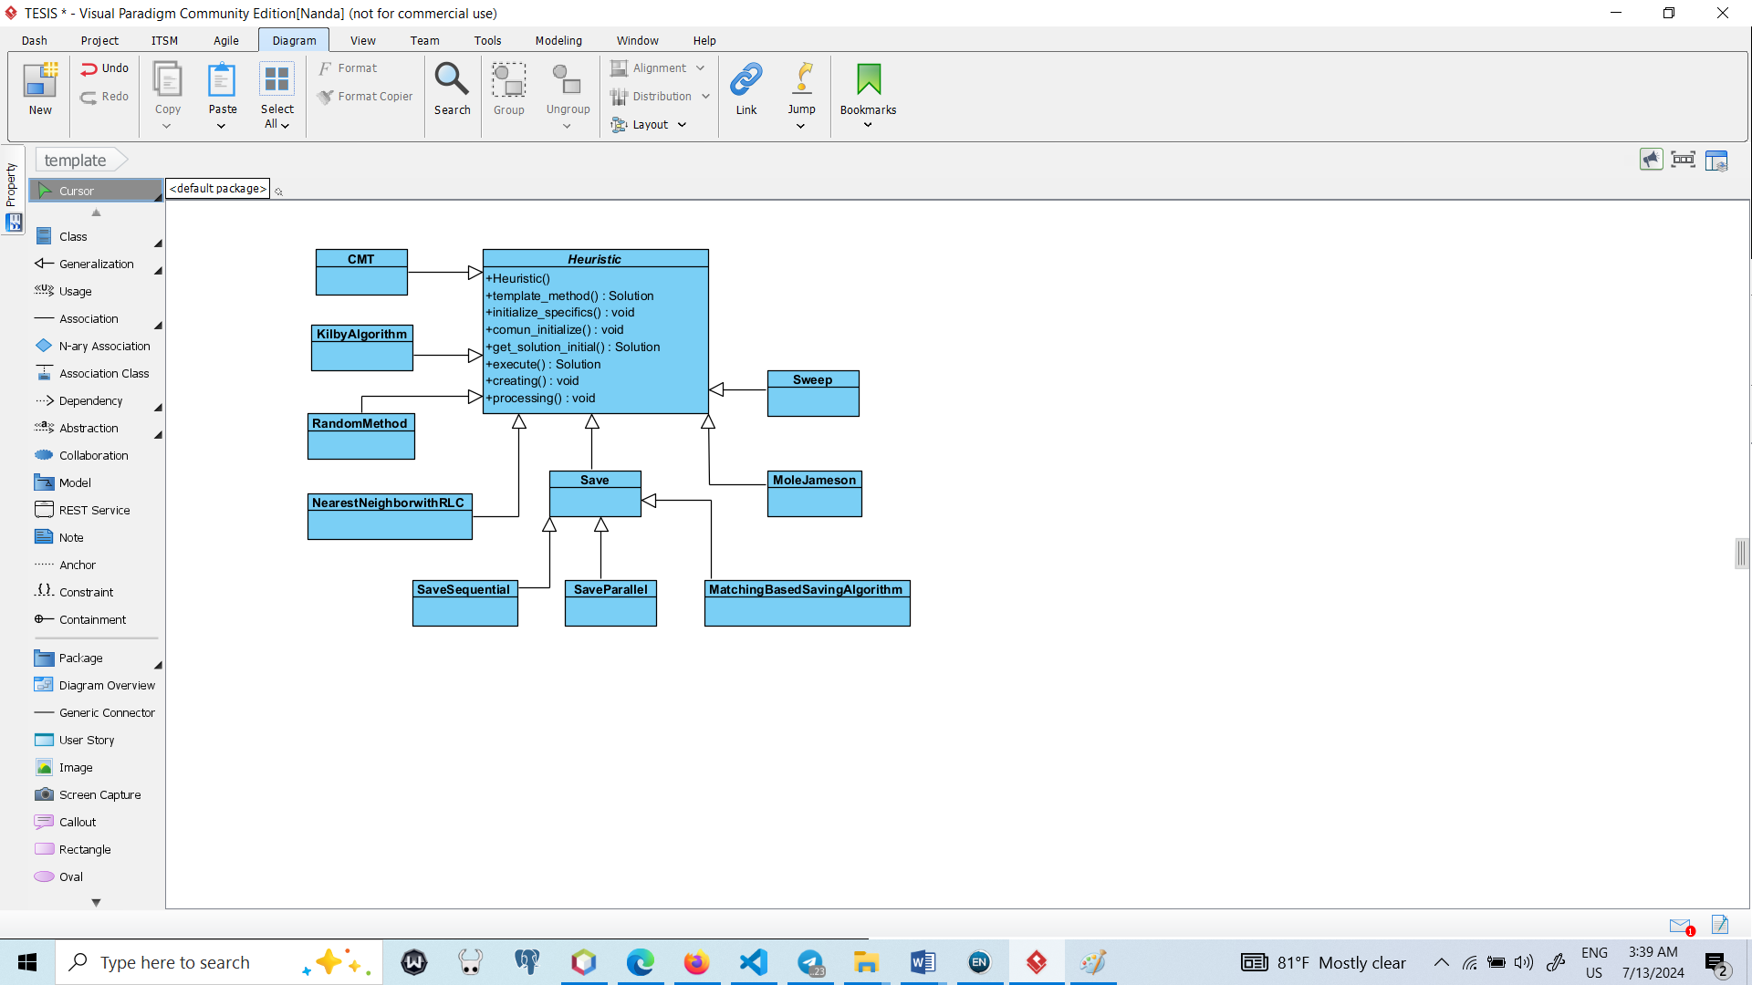
Patrón de diseño Template Method:

Slide 20
Experimentos:
Para validar el funcionamiento de la nueva versión de BHCVRP, se decide realizar los siguientes experimentos:
Experimento 1: consiste en ejecutar las nueve heurísticas implementadas en Python, para analizar su funcionamiento en las cuatro variantes VRP.
Experimento 2: se realiza una comparación de los resultados actuales obtenidos en Python con los resultados de la versión anterior de la biblioteca en Java, teniendo en cuenta siete heurísticas.
Experimento 3: se realiza una comparación de los mejores resultados obtenidos en BHCVRP con los resultados de OR-Tools para las variantes CVRP y HFVRP.

Slide 21
Descripción de las instancias CVRP:
Problema | Total de clientes | Total de vehículos | Capacidad de los vehículos
1 | 50 | 5 | 200
2 | 75 | 9 | 250
3 | 75 | 3 | 480
4 | 100 | 5 | 400
5 | 360 | 5 | 500
6 | 200 | 50 | 200
7 | 400 | 100 | 200
8 | 600 | 150 | 200

Slide 22
Descripción de las instancias HFVRP:
Datos originales |  |  | Flota de Vehículos
Problema | Total de clientes | Total de vehículos | Total | Capacidad
1 | 50 | 5 | 1 | 200
 |  |  | 1 | 400
 |  |  | 1 | 100
 |  |  | 1 | 250
 |  |  | 1 | 50
2 | 75 | 9 | 2 | 250
 |  |  | 2 | 100
 |  |  | 2 | 455
 |  |  | 1 | 90
 |  |  | 1 | 50
 |  |  | 1 | 500
3 | 75 | 3 | 2 | 470
 |  |  | 1 | 500
4 | 100 | 5 | 1 | 400
 |  |  | 1 | 100
 |  |  | 1 | 200
 |  |  | 2 | 650
5 | 360 | 5 | 3 | 500
 |  |  | 1 | 400
 |  |  | 1 | 600

Slide 23
Pruebas de hipótesis:
Para evaluar los resultados obtenidos, se diseña una prueba de hipótesis con el fin de determinar si existen diferencias en el comportamiento de los algoritmos en general:
H0: No existen diferencias significativas entre los algoritmos.
H1: Existen diferencias significativas entre los algoritmos.
Todas las pruebas de hipótesis se realizan con un nivel de significancia de α=0.05.

Slide 24
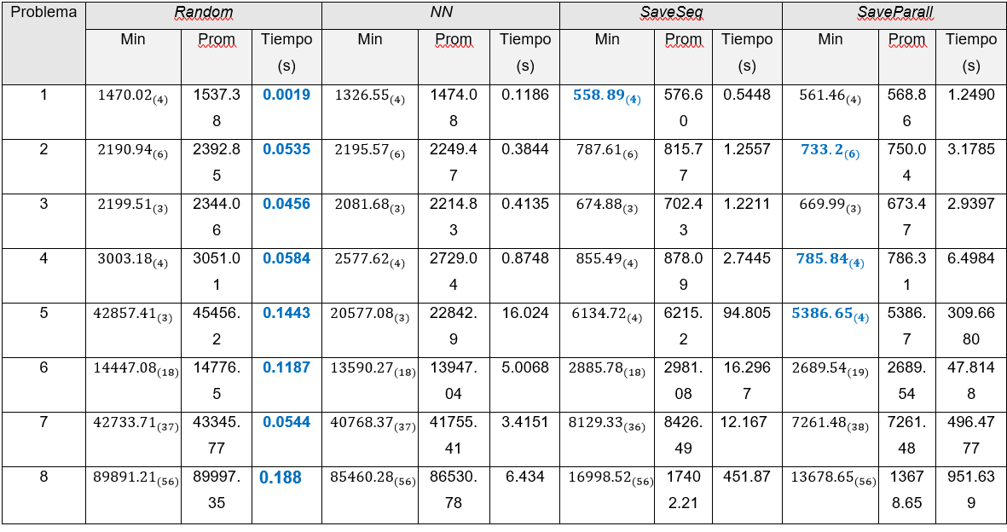
Resultados CVRP (Parte 1):

Slide 25
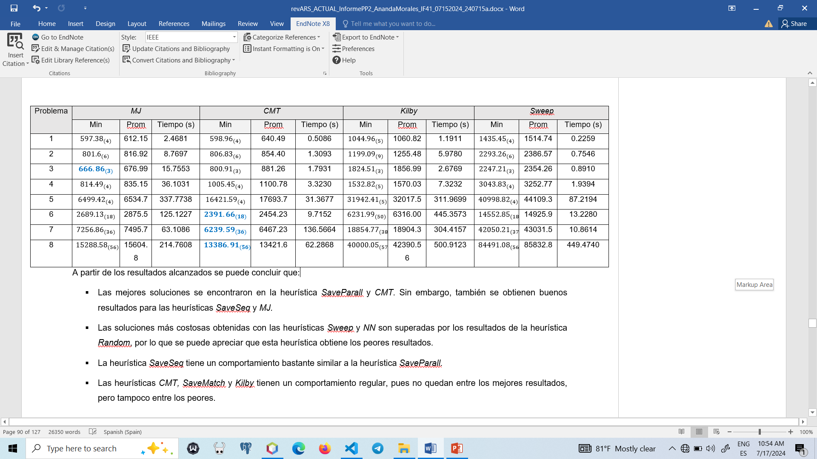
Resultados CVRP (Parte 2):

Slide 26
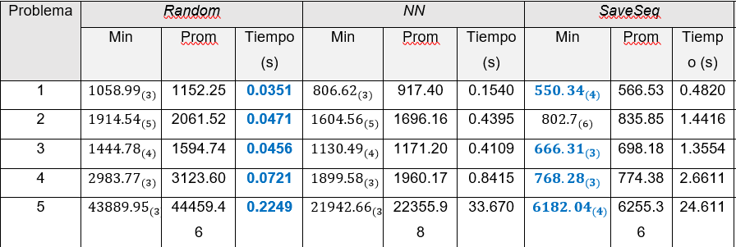
Resultados HFVRP (Parte 1):

Slide 27
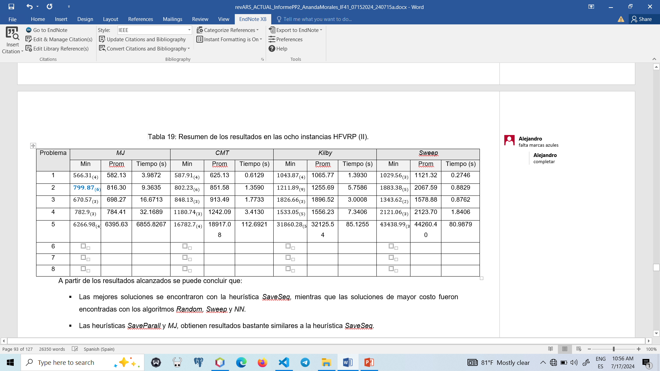
Resultados HFVRP (Parte 1):

Slide 28
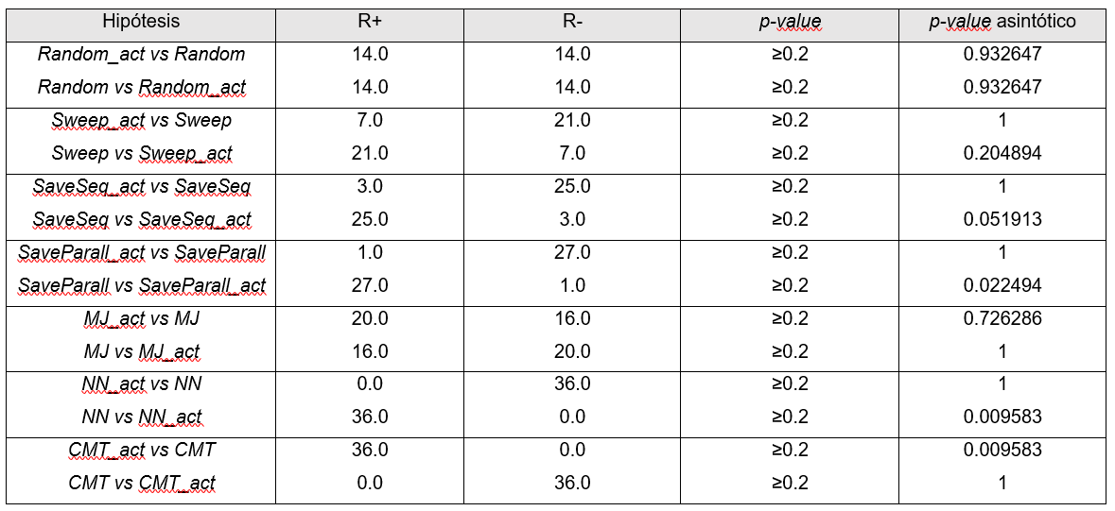
Resultados de prueba de Wilcoxon para
CVRP con las versiones de BHCVRP:

Slide 29
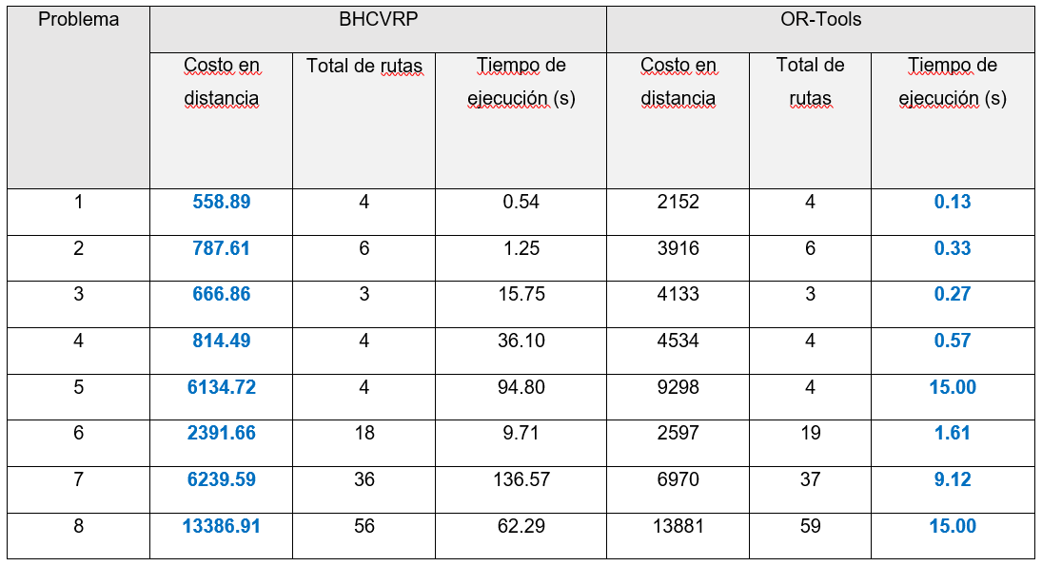
Tabla comparativa de resultados entre
BHCVRP y OR-Tools para CVRP:

Slide 30
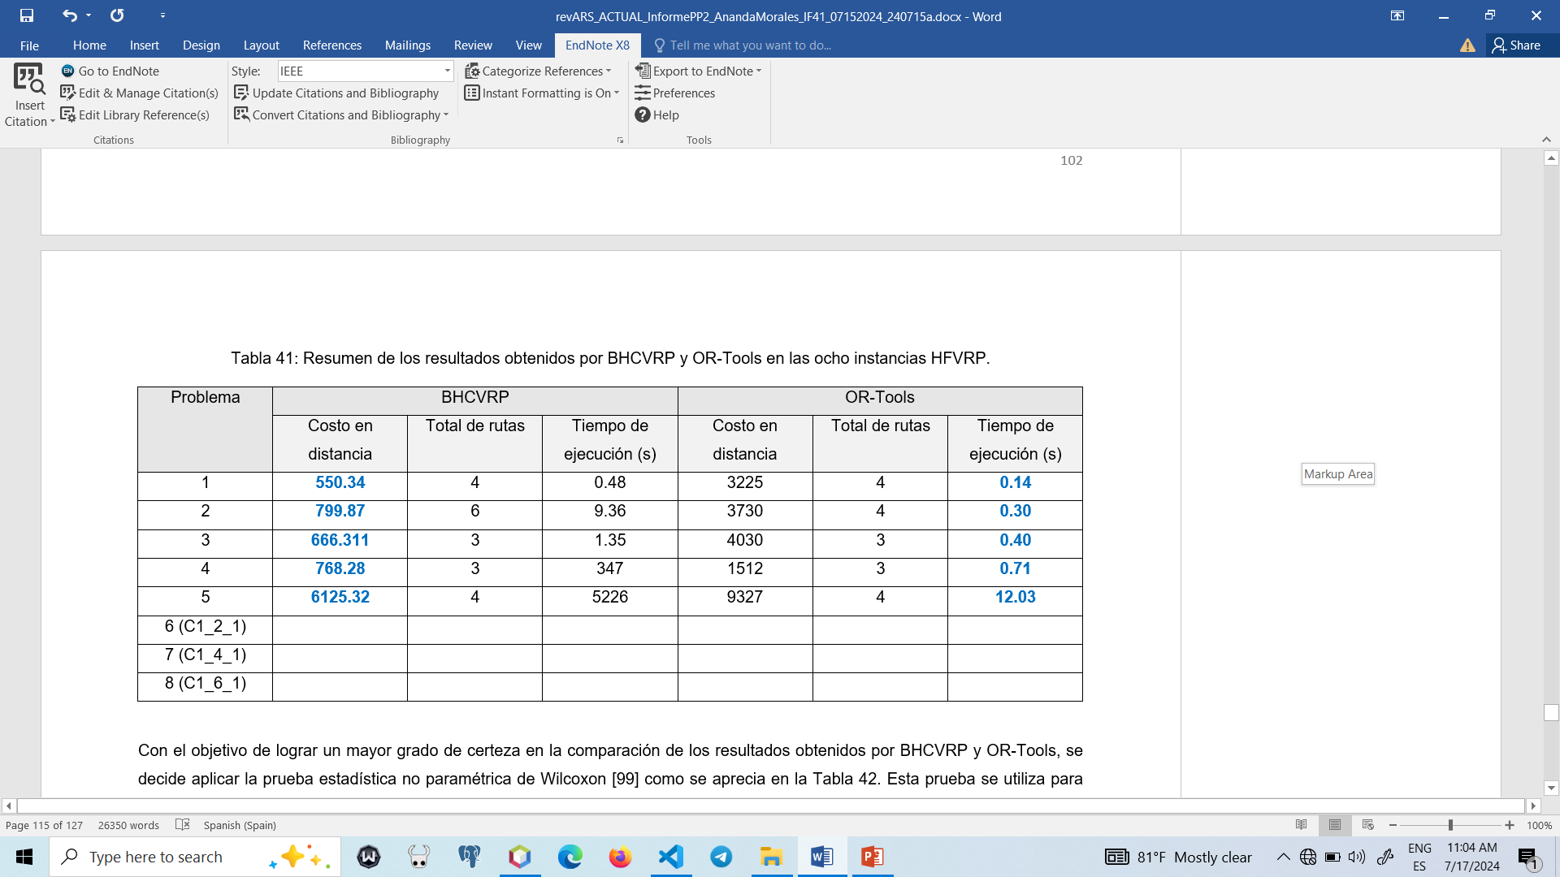
Tabla comparativa de resultados entre
BHCVRP y OR-Tools para HFVRP:

Slide 31
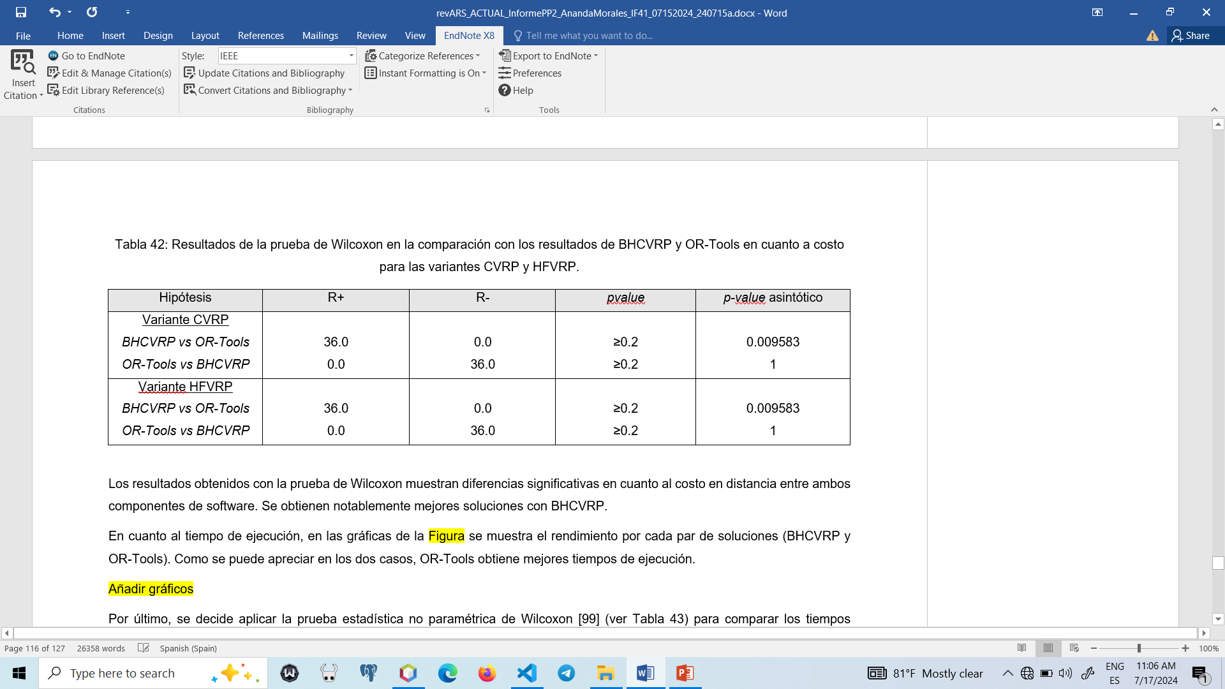
Resultados de prueba de Wilcoxon
entre BHCVRP y OR-Tools:

Slide 32
Conclusiones:
La nueva versión propone una arquitectura n-capas con enfoque basado en reutilización, la incorporación de patrones de diseño y un paquete de excepciones propias.
La heurística que propone mejores resultados es Save Parallel .
La heurística que obtiene mejor tiempo de ejecución es Random, pero con las peores soluciones.
La heurística más costosa es Mole & Jameson, pero obtiene buenos resultados.

Slide 33
Conclusiones:
La nueva versión, de manera general, no presenta diferencias significativas con respecto a la versión anterior de BHCVRP.
Sólo la heurística CMT obtiene mejores resultados con respecto a la anterior, mientras que para Save Parallel y NN son desfavorables.
Con respecto a OR-Tools este presenta mejores tiempos, mientras que BHCVRP propone soluciones con notablemente mejor calidad.
Importante destacar que este proyecto se encuentra en desarrollo y existen tareas con enfoque para la tesis.

Slide 34
Biblioteca de Heurísticas
de Construcción para
Problemas de Planificación
de Rutas de Vehículos en Python
Autor:
Ananda de la C. Morales Morales
Tutores:
Dr. C. Isis Torres Pérez
Dr. C. Alejandro Rosete Suárez

